Slide 1
Aracely Morales Cuéllar
Actividad 3

Slide 2
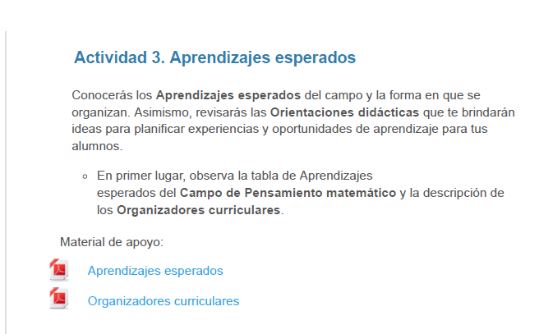

Slide 3
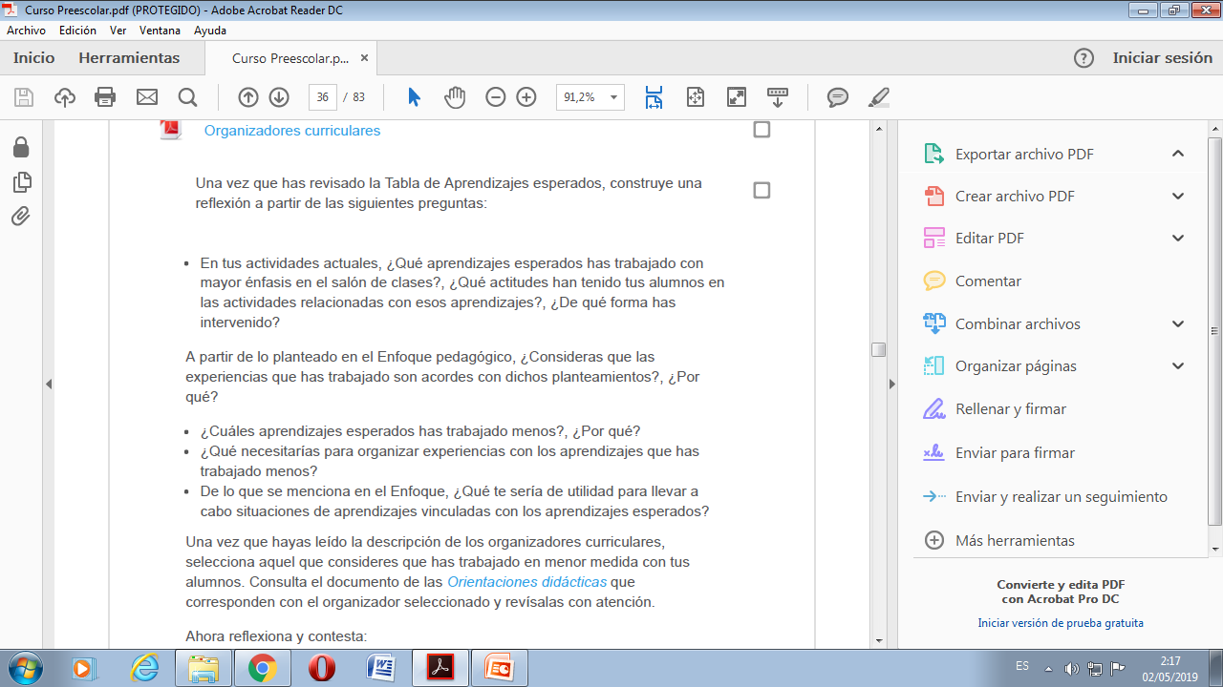

Slide 4
Aprendizajes esperados que se han trabajado con mayor énfasis
Resuelve problemas a través del conteo y con acciones sobre las colecciones.
Relaciona el número de elementos de una colección con la sucesión numérica escrita, del 1 al 30.
Identifica algunas relaciones de equivalencia entre monedas de $1, $2, $5 y $10 en situaciones reales o ficticias de compra y venta
Compara, iguala y clasifica colecciones con base en la cantidad de elementos

Slide 5
¿Qué actitudes han tenido tus alumnos en las actividades relacionadas con esos aprendizajes?
En todo momento la participación de los alumnos es activa, la atención de los alumnos se centra en lo que se solicita, realizan trabajo colaborativo e individual con disposición, cooperación, empatía, ayuda, son algunos de los valores que se hacen presentes al realizar actividades del campo pensamiento matemático.

Slide 6
¿De qué forma has intervenido?
Siempre de guía, orientando y promoviendo la reflexión y funcionalidad en los aprendizajes que se abordan.
Con disponibilidad de aclarar las dudas así como áreas de oportunidad que se detectan en el momento de la intervención docente.
Activamente dentro de la intervención, considerando los estilos de aprendizaje y ritmo de trabajo del grupo.

Slide 7
¿Cuáles aprendizajes esperados has trabajado menos? ¿por qué?
Los que hacen referencia a ubicación espacial y magnitudes y medidas, porque los alumnos aún no cuentan con referentes o nociones que les permitan desarrollar actividades relacionadas con dichos organizadores curriculares:
Ubica objetos y lugares cuya ubicación desconoce, a través de la interpretación de relaciones espaciales y puntos de referencia.
Compara distancias mediante el uso de un intermediario.
Mide objetos o distancias mediante el uso de unidades no convencionales.
Se abordarán durante la próxima jornada de intervención docente.

Slide 8
¿Consideras que las experiencias que has trabajado son acordes con dichos planteamientos?
Desde luego que si, porque en cada actividad se focaliza en el logro de aprendizajes esperados de tal manera que al momento de realizarla, sea posible consolidar el aprendizaje, involucrando en los tres momentos de la situación de aprendizaje (inicio, desarrollo y cierre) los propósitos fundamentales así como funcionalidad o bien utilidad de mencionado aprendizaje en la vida cotidiana.

Slide 9
¿Qué necesitarías para organizar experiencias con los aprendizajes que has trabajado menos?
Enfatizar en los aprendizajes requeridos de acuerdo a las necesidades del grupo, utilizar material didáctico innovador e involucrar la participación de todos los agentes educativos, para hacer más fructífero o bien reforzar los aprendizajes en los que poco se ha trabajado.

Slide 10
¿Que te sería de utilidad para llevar a cabo situaciones de aprendizaje vinculadas con los aprendizajes esperados?
Material innovador
Participación de padres de familia, docentes y directivos
Situaciones de aprendizaje innovadoras
Focalizar en lo que se quiere consolidar dentro de las aulas de clase
Reflexión
Análisis
Observación
Participación activa
Motivación

